Slide 1
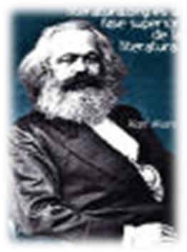
Tema I. Fundamentos generales del Modo de Producción Capitalista.
MSc. Noemy La Rosa Hernández
Conferencia 1

Slide 2
Temáticas
Objeto y método de la Economía Política Marxista-Leninista. Importancia y funciones

Slide 3
ECONOMÍA
Ciencia que estudia la producción y la administración de bienes y servicios
Economía Natural
Economía Mercantil
Los productos del trabajo se destinan a la venta en el mercado
Los artículos no se producen para el cambio, sino para el consumo propio dentro de un grupo económico cerrado

Slide 4
ECONOMÍA POLÍTICA
Ciencia que trata del desarrollo de las relaciones sociales de producción. Estudia las leyes económicas que rigen la producción, la distribución, el cambio y el consumo de los bienes materiales en la sociedad humana, en los diversos estadios de su desarrollo
La economía política roza los intereses económicos y políticos fundamentales de los hombres, de las diversas clases de la sociedad y, en las formaciones antagónicas de clase, es campo de una aguda lucha clasista
Revela las condiciones y causas del origen, evolución y cambio de unas formas sociales de producción por otras, más progresivas.
La economía política es una ciencia histórica.

Slide 5
Es la ciencia de las leyes que rigen la producción y el intercambio de los medios materiales de la vida de la sociedad humana, por eso, la economía política no puede ser la misma para todos los países ni para todas la épocas históricas”.
Engels. Anti-Duhring pág. 179.
Economía Política
Estudia y desentraña las leyes que presiden el desarrollo de tales relaciones en estrecha conexión y acción recíproca con las fuerzas productiva, fuerzas que, en unidad con las relaciones de producción, constituyen el modo de producción de una determinada formación económico social
Nace en el régimen esclavista de ahí proviene su nombre y comienza a desarrollarse como ciencia independiente al nacer el modo de producción capitalista.

Slide 6
En los siglos XVI-XVIII, surgió y se desarrolló la corriente del pensamiento económico y de la economía política conocidos con el nombre de mercantilismo
Fines del siglo XVIII y principios del XIX surgió y se estructuró la economía política burguesa científica o clásica. Sus fundadores, W. Petty (ver), A. Smith (ver) y D. Ricardo (ver), iniciaron la investigación científica del modo capitalista de producción
A mediados del siglo XIX surge la economía política vulgar, sus primeros representantes, J. B. Say , T. R. Malthus , J. S. Mill (ver), MacCulloch y otros, suplantaron el conocimiento científico de los fenómenos económicos por la descripción de sus nexos puramente externos, superficiales, con miras a la intencionada defensa del régimen capitalista.

Slide 7
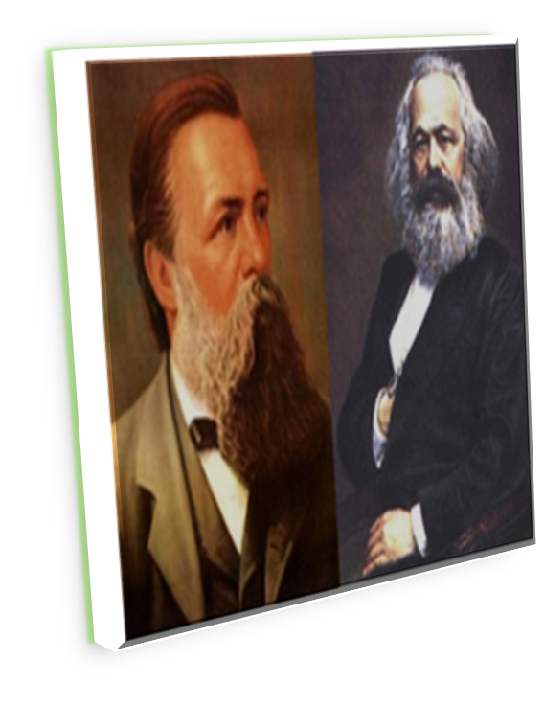
A mediados del siglo XIX surge el pensamiento marxista que llevó a cabo un cambio radical,y revolucionario, en la economía política. Allí donde los economistas burgueses veían relaciones entre las cosas, Marx descubrió relaciones entre los hombres, entre las clases sociales, relaciones económicas de producción. Son, precisamente, las relaciones de producción entre los hombres, en cuanto las relaciones fundamentales y decisivas de todas las relaciones sociales, las que constituyen el contenido de los fenómenos sociales, objeto de estudio de la economía política

Slide 8
¿Sobre que bases se sustentaron los
estudios esconómico que realizó el marxismo ?

Slide 9
La Economía Política Clásica Inglesa y Francesa.
En Inglaterra
William Petty (1623-1687)
Adam Smith (1723-1790)
David Ricardo (1772-1823)
En Francia
P. Boisguillbert (1646-1714).
Francois Quesnay (1694-1794).
A. Roberto Tourgot (1727-1781).

Slide 10
La economía política Marxista como Ciencia
Objeto de Estudio definido
Método de Estudio
Aparato categorial Propio
Sistema de leyes

Slide 11
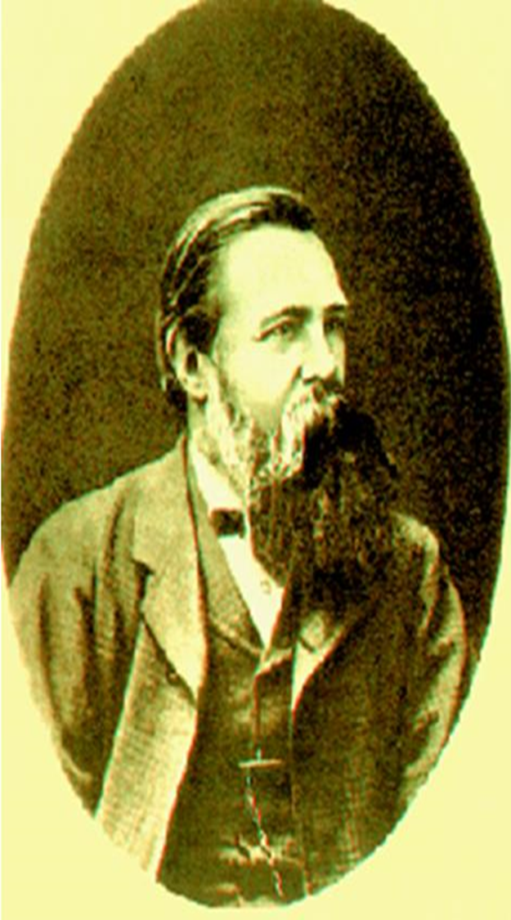
“La economía política, en el sentido más amplio de esta palabra, es la ciencia de las leyes que rigen la producción y el intercambio de los medios materiales de la vida de la sociedad humana”
"...la ciencia de las condiciones y las formas bajo las que producen y cambian lo producido las diversas sociedades humanas.’’
Engels. Anti-Duhring. pág. 179.

Slide 12
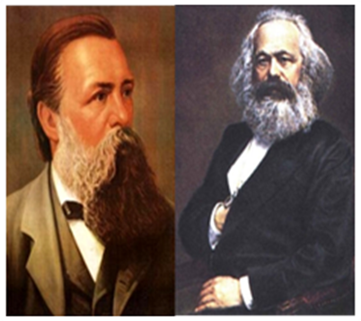
Objeto de Estudio Economía Política Marxista
A la investigación multilateral de las relaciones de producción del capitalismo está consagrado el principal trabajo de Marx: “El Capital
“Nos interesan más bien estas leyes de por sí, estas tendencias, que actúan y se imponen con férrea necesidad.”
La finalidad última de esta obra es, en efecto, descubrir la ley económica que preside el movimiento de la sociedad moderna.

Slide 13
El objeto de estudio de la Economía Política marxista-leninista
El objeto de estudio de la Economía Política marxista-leninista es el sistema de las relaciones sociales de producción y las leyes que determinan su desarrollo en las diferentes etapas del progreso social (Modos de producción).
Entendiéndose por relaciones sociales de producción las relaciones económicas que establecen los hombres entre sí con motivo de la producción. Relaciones en la producción, distribución, intercambio y consumo de lo producido.

Slide 14
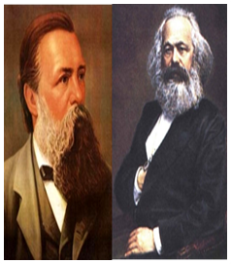
De dónde parte Marx para entender la vida del hombre en la sociedad?
Concepción Materialista de la Historia
Trabajo
Producción de bienes materiales y espirituales
Satisfacción de necesidades

Slide 15
Método utilizado por Marx de lo abstracto a lo concreto
Pensamiento abstracto para conocer los aspectos más profundos y esenciales del régimen económico de la sociedad, ocultos a la observación directa. Al mismo tiempo, cuando se analizan los fenómenos económicos concretos se utilizan los experimentos económicos

Slide 16
“Toda producción es apropiación de la naturaleza por los individuos, en el interior y por medio de una determinada forma de sociedad”.
C. Marx
A partir del desarrollo de las fuerzas productivas y la aparición del excedente económico ¿para qué ha sido utilizado el mismo?
En este acto los productos del trabajo se conviertan en mercancías en el mercado.
¿Cuál es la sociedad donde el mercado es el regulador ?

Slide 17
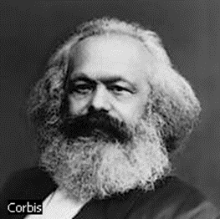
¿Por qué categoría comienza Marx el estudio del capitalismo?.
La riqueza de las sociedades en que impera el régimen capitalista de producción se nos aparece como un "inmenso arsenal de mercancías" y la mercancía como su forma elemental. Por eso, nuestra investiga­ción arranca del análisis de la mercancía.

Slide 18
Qué condiciones tiene que cumplir un objeto para que se pueda considerar como mercancía?
Debe tener una existencia objetiva independiente.
Debe servir para satisfacer necesidades, no importa si son del estómago o de la fantasía.
Debe ser un objeto producto del trabajo. Hay objetos que son separados de la naturaleza por el trabajo que funcionan entonces como mercancías.
La principal peculiaridad de una mercancía es que ella es un objeto producido para otros, es un objeto producido para el cambio.
.
la mercancía constituye la unidad de dos aspectos: valor de uso y valor de cambio

Slide 19
MERCANCÍA
Valor de uso
Valor de Cambio
En primer lugar, la mercancía es un objeto externo apto para satisfacer necesidades humanas de cualquier tipo —materiales o espirituales— y de cualquier forma que sea, directamente como medio de consumo o indirectamente como medio de producción. La capacidad de satisfacer necesidades le confiere a los objetos su utilidad y constituye su valor de uso.
Si las mercancías siempre se cambian en determinada cantidad, el cambio versa sobre determinada magnitud. Marx llama a esto Valor de Cambio. Al respecto apunta:
A primera vista, el valor de cambio aparece como la relación cuantitativa, la proporción en que se cambian valores de uso de una clase por valores de uso de otra.
Así, el valor de cambio lo encontramos a cada paso y se nos presenta en la superficie como el precio de las mercancías.

Slide 20
El valor
es una categoría económica que expresa relaciones de producción entre productores privados y por lo tanto aislados.
Revela la forma histórica - concreta en que se vinculan los productores. Dicha forma histórica de los vínculos es espontánea.
El valor es un criterio que puede ser utilizado para medir a los productores; sus resultados, eficiencia y diferencias.
Como tal criterio de medida se convierte en un rasero común para todos los productores que los homogeniza y los compara.
El valor tiene una magnitud: el Tiempo de Trabajo Socialmente Necesario (TTSN)

Slide 21
Marx parte de que si el trabajo es la única fuente de la riqueza, si la riqueza donde rigen las relaciones capitalistas de producción es un inmenso arsenal de mercancías , si la mercancía, tiene dos aspectos : valor de uso y valor de cambio; entonces el trabajo productor de mercancías tiene un doble carácter
Trabajo concreto es productor de valores de uso
Trabajo abstracto es productor de valor
Existe una unidad dialéctica entre trabajo concreto y abstracto y la mercancía es la sumatoria de trabajo abstracto y concreto

Slide 22
Doble carácter del trabajo
Trabajo es diferente ⇒ T. Concreto ⇒ V de Uso
Trabajo ↑↓ Unidad dialéctica ↑↓ > Gastos de energía ⇒ T. Abstracto ⇒ Valor
Físicas y mentales (lo común)
Mercancía

Slide 23
El trabajo abstracto y el valor de las mercancías como categorías económicas reflejan determinados rasgos entre los que podemos apuntar los siguientes
1- El trabajo abstracto y el valor es el rasgo común que equipara cuantitativamente las mercancías.
2- Refleja relaciones de producción entre productores privados y aislados que se relacionan entre sí en la esfera del cambio en el mercado.

Slide 24
«Por consiguiente, lo que determina la magnitud de valor de un objeto no es más que la cantidad de trabajo socialmente necesaria, o sea el tiempo de trabajo socialmente necesario para su producción . Para estos efectos, cada mercancía se considera como un ejemplar medio de su especie. Mercancías que encierran cantidades de trabajo iguales o que pueden ser producidas en el mismo tiempo de trabajo representan, por tanto, la misma magnitud de valor.»
Marx. El Capital. Tomo I. p 29.

Slide 25
Por tanto, el mercado se encuentra en un estado de equilibrio.
Tiempo de Trabajo (TT): Es la medida de la cantidad estudiada.
Socialmente S : Significa que los Gastos de Trabajo lo determinan los productores en su conjunto y no uno aislado.
Necesario N: Es el trabajo que representa la media social, es decir el que se requiere para producir un valor de uso cualquiera en las condiciones normales, con un grado medio de destreza e intensidad del trabajo en correspondencia con cada nivel de desarrollo de las fuerzas productivas de alcanzado por la sociedad.

Slide 26
Surgimiento del mercado
Esta ligado a la evolución de la producción mercantil, la generación de excedente económico y el proceso de intercambio. Sus elementos esenciales son: la oferta, la demanda, las mercancías y los precios .
La ley fundamental que rige el mercado es la Ley del Valor o ley de los precios, la cual aparece en la superficie como la ley de la oferta y la demanda.

Slide 27
Aún hoy, el manantial no se ha agotado y maravilla la claridad y profundidad de juicio de los fundadores del materialismo dialéctico. Sin conocer El Capital no se es economista en el pleno y honroso sentido de la palabra.
Ernesto Che Guevara
Apuntes críticos a la economía política.

